Slide 1
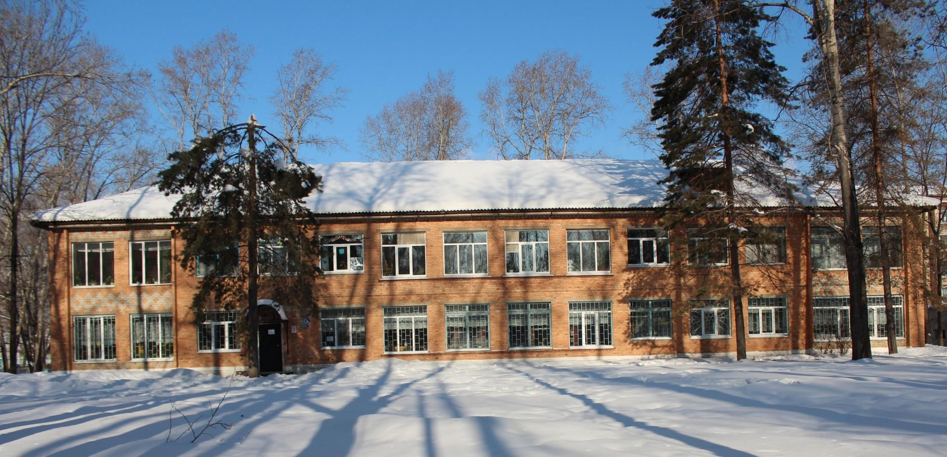
Централизованная библиотечная система Пожарского муниципального округа пгт. Лучегорск

Slide 2
Наша библиотека занимается добровольчеством с 2019 года.
За это время:
зарегистрирован 71 волонтёр;
сделано 62 добрых дела;
наработано 773,5 часов.
У наших волонтёров есть форма: белые футболки и синие галстуки.

Slide 3
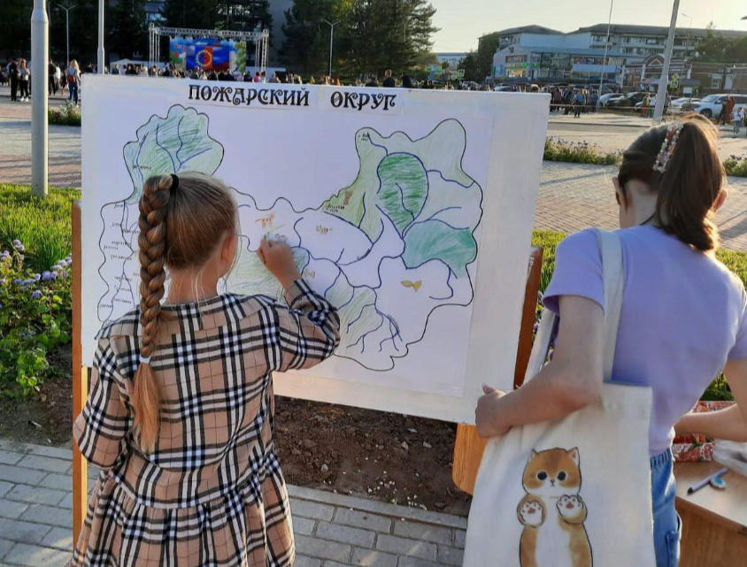
"Любимый Пожарский". Интерактивная площадка, в рамках празднования 84-летия Пожарского муниципального округа

Slide 4
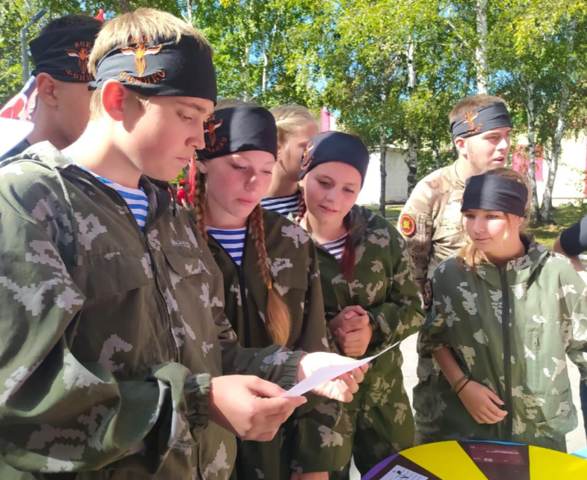
"В одном строю". Слёт патриотических объединений учащейся молодёжи северных территорий Приморского края в Пожарском муниципальном округе

Slide 5
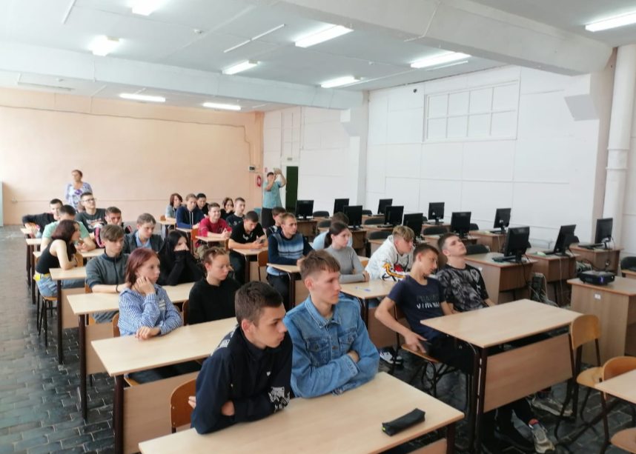
Имя трагедии- Беслан

Slide 6
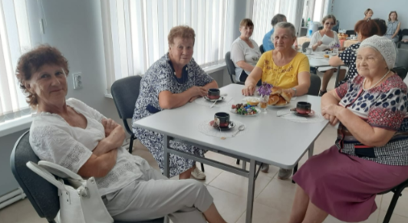
Мир один на всех! вечер отдыха

Slide 7
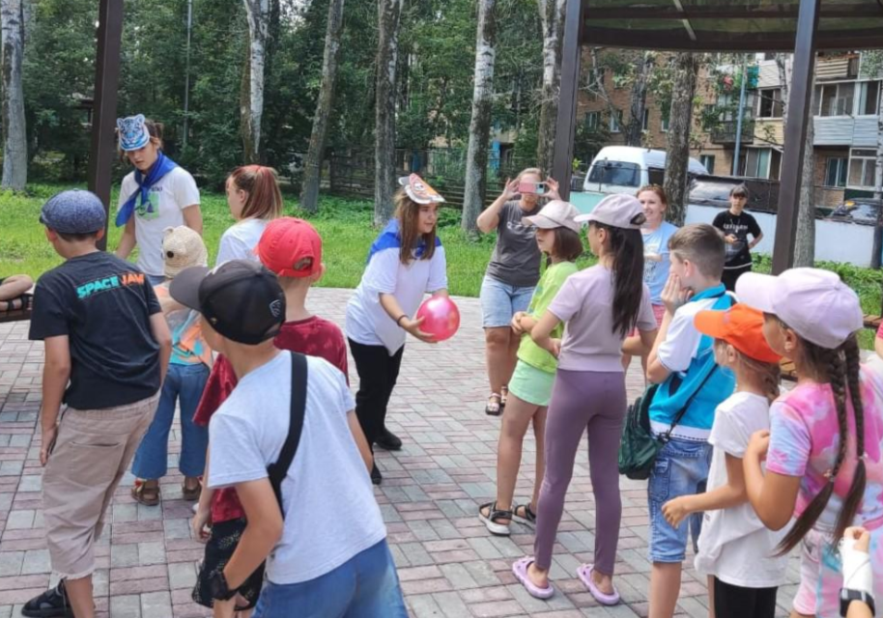
"Удивительное тигроведение. Неделя приморской книги"

Slide 8
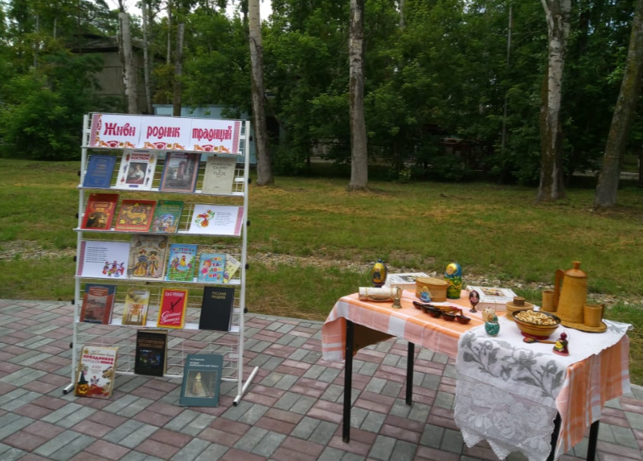
"Фольклорная радуга". День чудес в библиотеке

